Slide 1

雷公藤红素人血清白蛋白纳米粒 的制备及表征
学生：唐莉
学号：1145051199
指导教师：张志荣 教授

Slide 2
研究背景
研究内容
研究结果
致 谢
1

Slide 3
雷公藤红素
抗炎
免疫抑制
抗癌
白蛋白
低刺激性
低毒性
生物相容性
无抗原性
2
Notes:
本实验以雷公藤红素作为模型药物，其药理作用主要有：抗炎、抗癌、免疫抑制
再以白蛋白作为纳米载体，其优点为：低刺激性、低毒性、生物相容性和无抗原性

Slide 4
制备白蛋白的方法
聚合物分散法
去溶剂化法
乳化固化法
机械研磨法
残留物质如甲醛、戊二醛等醛类物,易造成生物活性大分子失活。
超声法
3
Notes:
制备白蛋白纳米粒的方法有很多，传统的主要有以下四种：聚合物分散法、去溶剂化法、乳化固化法、机械研磨法等
但是都或多或少存在一些缺点。比如去溶剂化法，因存在残留物质如甲醛、戊二醛等醛类物,易造成生物活性大分子失活。
所以我们采用了不使用交联剂及有机试剂的方法：超声法来制备雷公藤红素白蛋白纳米粒

Slide 5
第一章 含量测定方法的建立
第二章 纳米粒的制备及表征
第三章 冻干制剂的制备
4
Notes:
我们主要通过以下三个方面来进行研究

Slide 6
第一章 含量测定方法的建立
建立体外样品含量测定的方法：
高效液相色谱法
用于包封率及载药量的测定
色谱条件
专属性实验
标准曲线的制备
回收率试验
5
Notes:
首先我们建立了雷公藤红素含量测定的方法：高效液相色谱法，用于包封率及载药量的测定
主要考察了以下四点

Slide 7
第一章 含量测定方法的建立
色谱条件
柱温35℃
检测波长425 nm
进样量 20μL
流速1.0 mL/min
色谱柱为kromasil ODS（150 mm×4.6 mm，5μm）
流动相为甲醇-磷酸缓冲盐溶液（95∶5）
6
Notes:
色谱条件如下所示：柱温35℃；色谱柱为kromasil ODS （150 mm×4.6 mm，5μm）；流动相为甲醇-磷酸缓冲盐溶液（95∶5），
检测波长425 纳米；进样量 20μL；流速1.0 mL/min。

Slide 8
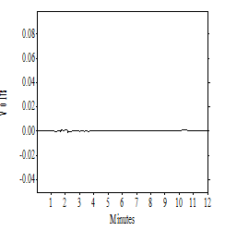
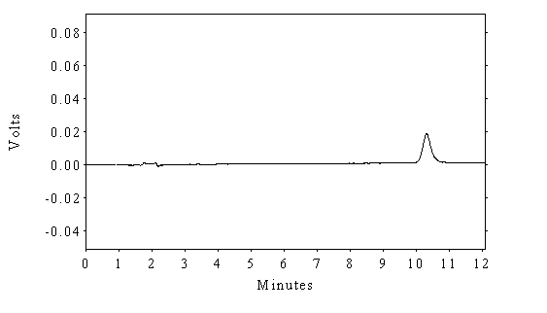
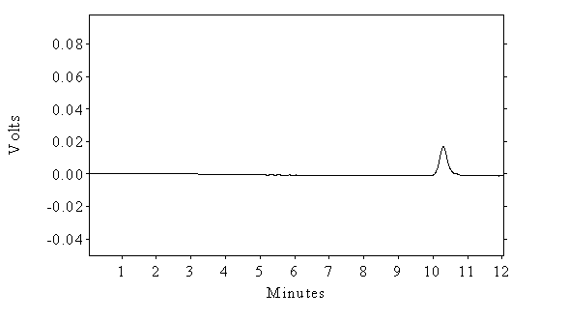
第一章 含量测定方法的建立
专属性实验—雷公藤红素的HPLC色谱图
空白制剂 供试品 对照品
7
Notes:
其次，我们对其专属性进行了考察。如图所示：空白辅料对主药雷公藤红素的含量无干扰，该分析方法具有良好的专属性。

Slide 9
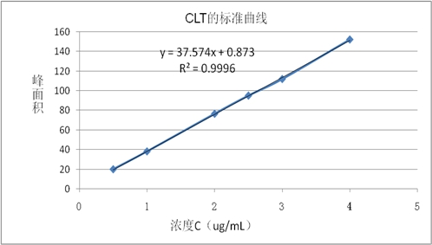
第一章 含量测定方法的建立
标准曲线的制备
组别 | 1 | 2 | 3 | 4 | 5 | 6
浓度 | 0.5 | 1 | 2 | 2.5 | 3 | 4
峰面积 | 20 | 38.2 | 76.5 | 95 | 111.9 | 152.1
8
Notes:
再制备了药物的标准曲线，其R值为0.9996，说明了在 0.5~4 ug·mL−1的浓度范围内雷公藤红素与峰面积之间有良好的线性关系。

Slide 10
第一章 含量测定方法的建立
回收率实验
Added (μg/ml) | Measured (μg/ml) | Recovery(%) | Mean (%) | RSD,(%)
1.00 | 1.00 | 100.00 | 101.00 | 1.73
1.00 | 1.03 | 103.00
1.00 | 1.00 | 100.00
2.00 | 2.01 | 100.50 | 100.50 | 0.50
2.00 | 2.02 | 101.00
2.00 | 2.00 | 100.00
4.00 | 3.97 | 99.25 | 98.67 | 0.52
4.00 | 3.93 | 98.25
4.00 | 3.94 | 98.50
9
Notes:
然后是回收率的实验，回收率实验的RSD值均小于2%，表明了该方法回收率良好，基本符合体外样品测定的要求。
本章建立了测定雷公藤红素含量的方法，即高效液相色谱法，该方法的准确度和精密度等都符合要求。

Slide 11
第二章 纳米粒的制备及表征
本课题以雷公藤红素作为模型药物制备白蛋白纳米粒。
采用单因素试验筛选的方法，以粒径及PDI作为指标，筛选以确定最佳工艺。
2.1 雷公藤人血清白蛋白纳米粒的制备工艺研究
2.2 雷公藤人血清白蛋白纳米粒的表征
10
Notes:
接下来是第二部分：纳米粒的制备及其表征。采用的是单因素试验筛选的方法，以粒径及多分散系数PDI作为指标，筛选以确定最佳工艺。

Slide 12
2.1 雷公藤人血清白蛋白纳米粒的制备
2.1 雷公藤人血清白蛋白纳米粒的制备工艺研究
基本处方与工艺的确定
1g ·L ⁻ ¹CLT
4～5 g·L ⁻ ¹油类
基本处方
体积分数为15 %的二氯甲烷
质量分数为2 %的HSA
11
Notes:
其基本处方及制备工艺如下：
基本处方为：1g ·L ⁻ ¹CLT，4～5 g·L ⁻ ¹油类，体积分数为15 %的二氯甲烷，质量分数为2 %的HSA

Slide 13
2.1 雷公藤人血清白蛋白纳米粒的制备工艺研究
基本工艺
分别制备油相与水相，将两相混合
混合后于冰浴中超声制成白蛋白纳米粒
通过旋蒸除去有机溶剂即得纳米粒混悬制剂
12
9
Notes:
将处方量的雷公藤红素、油类与二氯甲烷混合，作为油相；用灭菌注射用水配制质量分数为2 %的HSA 水溶液,作为水相;将水相加入油相，在冰浴中超声。超声功率75% ,超声时间8min。减压旋蒸除去有机溶剂。

Slide 14
2.1 雷公藤人血清白蛋白纳米粒的制备工艺研究
油相种类与用量的考察
油相种类 |  | 粒径nm |  | PDI
大豆油 |  | 141.3 |  | 0.162
中链油 |  | 189.6 |  | 0.192
油酸 |  | 212.4 |  | 0.198
油相浓度（g·L ⁻ ¹） |  | 粒径nm |  | PDI
4 |  | 141.3 |  | 0.152
5 |  | 149.6 |  | 0.161
6 |  | 189.6 |  | 0.192
7.5 |  | 198.3 |  | 0.203
10 |  | 207.9 |  | 0.217
13
Notes:
然后对处方进行考察。首先对油相种类和用量进行考察。通过实验我们知道，使用大豆油时，所得粒径较小且均一。
随后对大豆油用量进行考察，由实验结果可知：当油相质量浓度为4.0～5.0 g·L - 1 时，形成的纳米粒粒径最佳。

Slide 15
2.1 雷公藤人血清白蛋白纳米粒的制备工艺研究
2.1 雷公藤人血清白蛋白纳米粒的制备工艺研究
W（HSA）/% |  | 粒径(nm） |  | PDI
0 |  | 较多大颗粒 |  | 分散较困难
1 |  | 189.6 |  | 0.171
2 |  | 149.6 |  | 0.153
3 |  | 207.9 |  | 0.207
不同浓度的HSA质量分数对CLT-HSA 纳米粒的影响
P/ W | t_{sonication}4/ min | t_{sonication} 5/ min | t_{sonication} 6/ min | t_{sonication} 8/ min
200 | 2 | 2 | 2 | 2
400 | 2 | 2 | 2 | 2
600 | - | 1 | 2 | 4
14
超声时间和功率
Notes:
再对水相中HSA 浓度进行考察：由上表可看出，当人血清白蛋白的质量分数为2%时，粒径与分散度较好。因此选定药物与人血清白蛋白的质量分数为2%
通过对粒度分布和放置稳定性的综合比较，确定超声时间为8分钟，超声功率在200 W时2分钟，400瓦时2分钟，600瓦时4分钟。

Slide 16
2.1 雷公藤人血清白蛋白纳米粒的制备工艺研究
处方及工艺的优选
最优处方:
1 g·L ^{– 1}CLT
15 %二氯甲烷
4.0～5.0 g·L ^{– 1}
2 %HSA
油相为处方量的CLT、大豆油与二氯甲烷相混合;
水相为2 %的HSA水溶液,
油相、水相用超声波细胞粉碎机超声处理进行混合,总超声时间8min 具体为超声功率200 瓦2分钟、400 瓦 2分钟、600 瓦 4分钟。
15
Notes:
通过以上实验，我们可以得到最优处方及制备工艺如下：1 g·L ^{– 1}CLT，15 %二氯甲烷，4.0～5.0 g·L ^{– 1，}2 %HSA
制备工艺为：油相为处方量的CLT、大豆油与二氯甲烷相混合;水相为2 %的HSA水溶液,
油相、水相用超声波细胞粉碎机超声处理进行混合,总超声时间8min 具体为超声功率200 瓦2分钟、400 瓦 2分钟、600 瓦 4分钟。

Slide 17
2.2 雷公藤人血清白蛋白纳米粒的表征
粒径与Zeta电位
透射电镜下观察形态
包封率和载药量测定
16
Notes:
通过最优处方及制备工艺制得的纳米粒，我们对其进行表征

Slide 18
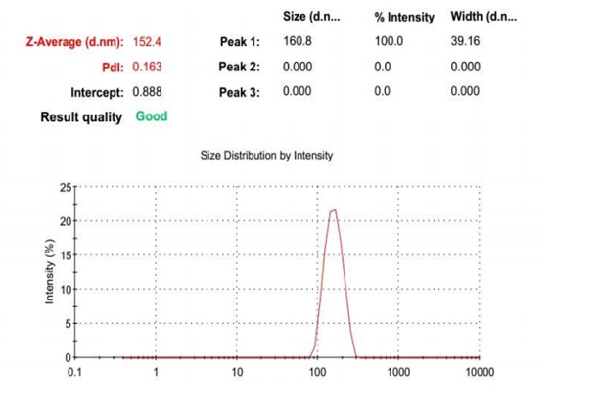
2.2 雷公藤人血清白蛋白纳米粒的表征
粒径与Zeta电位
CLT-HSA纳米粒典型粒径图
17
Notes:
首先是粒径及Zeta电位，通过激光粒度仪对粒径和Zeta电位进行测量。其平均粒径为145.11± 1.63 nm，PDI为0.183 ± 0.002，Zeta电位为-35.4 ± 0.2 mV。下图是纳米粒的典型粒径图，下图是zeta电位的一个典型电位图。

Slide 19
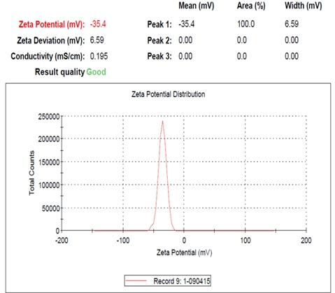
2.2 雷公藤人血清白蛋白纳米粒的表征
粒径与Zeta电位
CLT-HSA纳米粒典型电位图
18

Slide 20
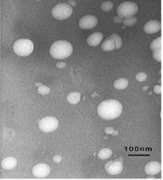
2.2 雷公藤人血清白蛋白纳米粒的表征
透射电镜下观察形态
100-200 nm
类球形物
与测定结果一致
CLT-HSA纳米粒典型电位图
19
Notes:
然后是通过透射电镜对白蛋白纳米粒进行观察。发现白蛋白纳米粒为类球形，且分布均匀

Slide 21
2.2 雷公藤人血清白蛋白纳米粒的表征
包封率和载药量测定
包封率 是指纳米粒子药物含量和悬浮微粒的封装是药液量之比
是衡量颗粒质量的重要指标
载药量 是指纳米粒混悬液中纳米粒所装载的药物量占纳米粒总
重量（包括药物和辅料）的百分率，表征的是纳米粒的
载药效率
W包（mg） | W总（mg） | W0（mg） | W包封率（%） | W载药量（%）
4.82±0.15 | 5.07±0.17 | 204.82±0.15 | 94.95±0.34 | 5.45±0.22
20
Notes:
然后再通过第一章建立的高效液相色谱法对其包封率和载药量进行测定，测得包封率为94.95%，载药量为5.45%
本章建立了超声法制备CLT-HSA纳米粒的制备工艺，并通过单因素法筛选了药物与油相及人血清白蛋白的用量，由此得到了最优的处方和制备工艺。
制成的雷公藤红素人血清蛋白纳米粒通过激光粒度仪测定 CLT-HSA纳米粒 的粒径为145.11± 1.63 nm，PDI 为0.183 ± 0.002，Zeta 电位为-10.8 ± 0.2 mV。由此可以看出 CLT-HSA纳米粒的粒径较小且分布较均匀。采用透射电镜观察 CLT-HSA纳米粒的形态，结果表明白蛋白纳米粒呈现类球形。采用葡聚糖凝胶柱分离的方法测定了 CLT-HSA纳米粒的包封率为94.95±0.34 (w/w)，载药量为5.54 土0.22% (w/w)。

Slide 22
第三章 冻干制剂的制备
3.1 冻干保护剂的选择
3.2 处方筛选
3.3 冻干处方的优选
21
Notes:
最后一部分我们对制得的雷公藤红素白蛋白纳米粒进行冻干并对冻干处方进行一个优选。

Slide 23
第三章 冻干制剂的制备
冻干保护剂的筛选
理想的冻干制剂
形态饱满
外表光洁细腻
疏松多孔
固体
根据文献及他人经验
蔗糖
麦芽糖
22
Notes:
理想的冻干保护剂的要求是：形态饱满，外表光洁，疏松多孔的固体
根据文献及他人的经验，我们预选的冻干保护剂为蔗糖和麦芽糖。

Slide 24
第三章 冻干制剂的制备
冻干处方的优选
Formula No. | Supporting agent (%) |  | Total Score | Size (nm) | PDI
 | Suc | Mal
3 | 5 |  | 25 | 167.5 | 0.277
4 | 10 |  | 23 | 256.8 | 0.158
5 | 15 |  | 22 | 238.3 | 0.173
6 |  | 5 | 26 | 156.8 | 0.206
7 |  | 10 | 22 | 188.7 | 0.181
Screening of supporting agent of CLT-HAS-NPs for lyophilization (n=3)
23
Notes:
通过对制备的冻干制剂其外观、颜色、分散性、粒径及PDI进行评价，发现5%的麦芽糖作为CLT-HSA纳米粒的冻干保护剂最优。

Slide 25
以HAS为材料，以雷公藤红素为药物模型
用超声法成功制备了CLT-HAS-NP
最佳工艺如下：
超声时间
纳米粒子的平均粒径
PDI
Zeta 电位
包封率
冻干制剂
8min
145.11± 1.63nm
0.183 ± 0.002
-35.82± 0.2 毫伏
94.95±0.34 (w/w)
外观良好
24
Notes:
以上就是我答辩的所有内容。谢谢大家

Slide 26


致谢：
在毕业设计期间我学到了很多，这不仅仅是实验操作等专业知识，更多的是试验中分析处理问题的能力。在这里，我想要向我的指导老师张老师表达最真挚的感谢。
感谢实验室郭玲师姐在实验方面对我的莫大帮助，在生活上对我的体贴关心，也感谢实验室所有师兄师姐的热情帮助！
最后，感谢各位老师的亲切教导与批评指正！
25

